Slide 1
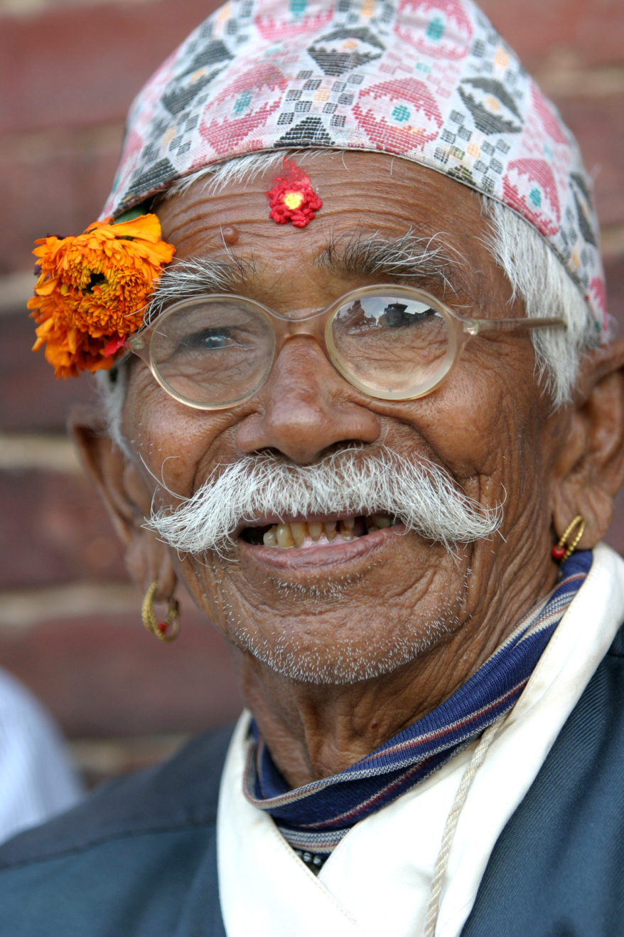
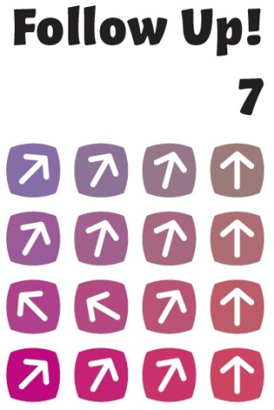
20 – Hoe word ik gelukkig?

Slide 2
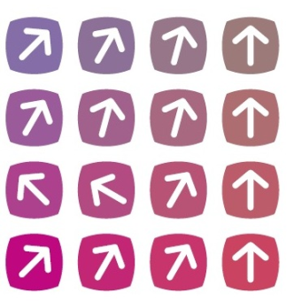
Wat doe ik hier vandaag?
Ik ontdek waar onze zoektocht naar geluk vandaan komt.
Ik ga begrijpen waar ik echt geluk kan vinden.
Hoe word ik gelukkig?

Slide 3
Gelukkig
Hoe word ik gelukkig?

Slide 4
Eenheid
Hoe word ik gelukkig?

Slide 5
Gat in je hart
Hoe word ik gelukkig?

Slide 6
Genesis 3: 16-19
16 Tegen de vrouw zei hij:
‘Je zwangerschap maak ik tot een zware last,
zwoegen zul je als je baart.
Je zult je man begeren,
en hij zal over je heersen.’
17 Tegen de mens zei hij:
‘Je hebt geluisterd naar je vrouw,
gegeten van de boom die ik je had verboden.
Vervloekt is de akker om wat jij hebt gedaan,
zwoegen zul je om ervan te eten,
je hele leven lang.
18 Dorens en distels zullen er groeien,
toch moet je van zijn gewassen leven.
19 Zweten zul je voor je brood,
totdat je terugkeert tot de aarde, waaruit je bent genomen:
stof ben je, tot stof keer je terug.’
Hoe word ik gelukkig?

Slide 7
Op zoek
Hoe word ik gelukkig?

Slide 8
Genesis 29:31-35 (Lea)
31 Toen de HEER zag dat Jakob minder van Lea hield, opende hij haar moederschoot, terwijl Rachel kinderloos bleef. 32 Lea werd zwanger en bracht een zoon ter wereld, die ze Ruben noemde, ‘want,’ zei ze, ‘de HEER heeft gezien wat ik te verduren heb. Nu zal mijn man van mij houden.’ 33 Ze werd opnieuw zwanger en bracht nog een zoon ter wereld. ‘De HEER heeft gehoord hoe weinig mijn man van me houdt; daarom heeft hij mij er nog een zoon bij gegeven,’ zei ze, en ze noemde hem Simeon. 34 En weer werd ze zwanger en bracht ze een zoon ter wereld. ‘Nu ik hem drie zonen heb gebaard, zal mijn man zich eindelijk aan mij hechten,’ zei ze. Daarom werd hij Levi genoemd. 35 En nog een keer werd ze zwanger en bracht ze een zoon ter wereld. ‘Nu zal ik de HEER loven!’ riep ze uit, en ze noemde hem Juda. Hierna kreeg ze geen kinderen meer.
Hoe word ik gelukkig?

Slide 9
1 Samuël 1: 4-11 (Hanna)
4 Wanneer Elkana zijn jaarlijkse offer bracht, gaf hij zijn vrouw Peninna en haar zonen en dochters een stuk van het offervlees. 5 Maar het mooiste stuk gaf hij aan Hanna, want haar had hij lief, ook al hield de HEER haar moederschoot gesloten. 6 Haar rivale kwetste haar dan diep, door haar te sarren omdat de HEER haar geen kinderen gaf. 7 Zo ging het jaar in jaar uit. Elke keer als ze naar het heiligdom van de HEER gingen, treiterde Peninna Hanna zo erg dat ze begon te huilen en haar eten liet staan. 8 Toen dat weer eens gebeurde, vroeg Elkana: ‘Waarom huil je, Hanna? Waarom eet je niet en waarom ben je zo bedroefd? Beteken ik niet meer voor je dan tien zonen?’ 9 Na de maaltijd stond Hanna op en ging naar het heiligdom van de HEER, waar de priester Eli op een bankje bij de ingang zat. 10 Diep bedroefd bad Hanna tot de HEER. In tranen 11 legde ze een gelofte af: ‘HEER van de hemelse machten, ik smeek u, heb toch oog voor mijn ellende. Denk aan mij, uw dienares, vergeet mij niet. Schenk mij een zoon, dan schenk ik hem voor zijn hele leven aan u: nooit zal zijn haar worden afgeschoren.’
Hoe word ik gelukkig?

Slide 10
Lucas 19: 1-10 (Zacheüs)
1 Jezus ging Jericho in en trok door de stad. 2 Er was daar een man die Zacheüs heette, een rijke hoofdtollenaar. 3 Hij wilde Jezus zien, om te weten te komen wat voor iemand het was, maar dat lukte hem niet vanwege de menigte, want hij was klein van stuk. 4 Daarom liep hij snel vooruit en klom in een vijgenboom om Jezus te kunnen zien wanneer hij voorbijkwam. 5 Toen Jezus daar langskwam, keek hij naar boven en zei: ‘Zacheüs, kom vlug naar beneden, want vandaag moet ik in jouw huis verblijven.’ 6 Zacheüs kwam meteen naar beneden en ontving Jezus vol vreugde bij zich thuis. 7 Allen die dit zagen, zeiden morrend tegen elkaar: ‘Hij is het huis van een zondig mens binnengegaan om onderdak te vinden voor de nacht.’ 8 Maar Zacheüs was gaan staan en zei tegen de Heer: ‘Kijk, Heer, de helft van mijn bezittingen geef ik aan de armen, en als ik iemand iets heb afgeperst vergoed ik het viervoudig.’ 9 Jezus zei tegen hem: ‘Vandaag is dit huis redding ten deel gevallen, want ook hij is een zoon van Abraham. 10 De Mensenzoon is gekomen om te zoeken en te redden wat verloren was.’
Hoe word ik gelukkig?

Slide 11
Lucas 15: 11-24 (Verloren zoon)
11 Vervolgens zei hij: ‘Iemand had twee zonen. 12 De jongste van hen zei tegen zijn vader: “Vader, geef mij het deel van uw bezit waarop ik recht heb.” De vader verdeelde zijn vermogen onder hen. 13 Na enkele dagen verzilverde de jongste zoon zijn bezit en reisde af naar een ver land, waar hij een losbandig leven leidde en zijn vermogen verkwistte. 14 Toen hij alles had uitgegeven, werd dat land getroffen door een zware hongersnood, en begon hij gebrek te lijden. 15 Hij vroeg om werk bij een van de inwoners van dat land, die hem op het veld zijn varkens liet hoeden. 16 Hij had graag zijn maag willen vullen met de peulen die de varkens te eten kregen, maar niemand gaf ze hem. 17 Toen kwam hij tot zichzelf en dacht: De dagloners van mijn vader hebben eten in overvloed, en ik kom hier om van de honger. 18 Ik zal naar mijn vader gaan en tegen hem zeggen: “Vader, ik heb gezondigd tegen de hemel en tegen u, 19 ik ben het niet meer waard uw zoon genoemd te worden; behandel mij als een van uw dagloners.” 20 Hij vertrok meteen en ging op weg naar zijn vader. Zijn vader zag hem in de verte al aankomen. Hij kreeg medelijden en rende op zijn zoon af, viel hem om de hals en kuste hem. 21 “Vader,” zei zijn zoon tegen hem, “ik heb gezondigd tegen de hemel en tegen u, ik ben het niet meer waard uw zoon genoemd te worden.” 22 Maar de vader zei tegen zijn knechten: “Haal vlug het mooiste gewaad en trek het hem aan, doe hem een ring aan zijn vinger en geef hem sandalen. 23 Breng het gemeste kalf en slacht het. Laten we eten en feestvieren, 24 want deze zoon van mij was dood en is weer tot leven gekomen, hij was verloren en is teruggevonden.” En ze begonnen feest te vieren.

Slide 12
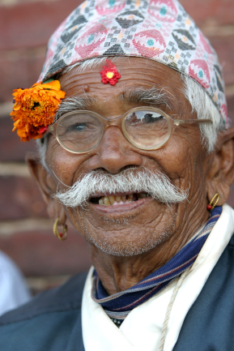
Lucas 15: 25-32 (Oudste zoon)
25 De oudste zoon was op het veld. Toen hij naar huis ging en al dichtbij was, hoorde hij muziek en gedans. 26 Hij riep een van de knechten bij zich en vroeg wat dat te betekenen had. 27 De knecht zei tegen hem: “Uw broer is thuisgekomen, en uw vader heeft het gemeste kalf geslacht omdat hij hem gezond en wel heeft teruggekregen.” 28 Hij werd woedend en wilde niet naar binnen gaan, maar zijn vader kwam naar buiten en trachtte hem te bedaren. 29 Hij zei tegen zijn vader: “Al jarenlang werk ik voor u en nooit ben ik u ongehoorzaam geweest als u mij iets opdroeg, en u hebt mij zelfs nooit een geitenbokje gegeven om met mijn vrienden feest te vieren. 30 Maar nu die zoon van u is thuisgekomen die uw vermogen heeft verkwanseld aan de hoeren, hebt u voor hem het gemeste kalf geslacht.” 31 Zijn vader zei tegen hem: “Mijn jongen, jij bent altijd bij me, en alles wat van mij is, is van jou. 32 Maar we konden toch niet anders dan feestvieren en blij zijn, want je broer was dood en is weer tot leven gekomen. Hij was verloren en is teruggevonden.”’
Hoe word ik gelukkig?

Slide 13
Heel
Hoe word ik gelukkig?

Slide 14
Psalm 63: 1-6
1 Een psalm van David, toen hij in de woestijn van Juda was.
2 God, u bent mijn God, u zoek ik,
naar u smacht mijn ziel,
naar u hunkert mijn lichaam
in een dor en dorstig land, zonder water.
3 In het heiligdom heb ik u gezien,
uw macht en majesteit aanschouwd.
4 Uw liefde is meer dan het leven,
mijn lippen zingen uw lof.
5 U wil ik prijzen, mijn leven lang,
roepend uw naam, de handen geheven.
6 Dan wordt mijn ziel verzadigd met uw overvloed,
jubel ligt op mijn lippen, mijn mond zal u loven.
Hoe word ik gelukkig?

